Slide 1
ICS2-homwork2

Slide 2
Problem 1
下面函数会打印多少行输出？用一个n的函数给出答案（n>=1）
void foo(int n) {
int i;
for (i = 0;i<n;i++)
Fork();
printf(“hello\n”);
exit(0);
}

Slide 3
Problem 1
2^n

Slide 4
Problem 2
下面的程序可能的输出序列是什么？
Int main() {
if (fork() == 0) {
printf(“a”); fflush(stdout);
exit(0);
}else {
printf(“b”); fflush(stdout);
waitpid(-1, NULL, 0);
}
printf(“c”); fflush(stdout);
exit(0);
}

Slide 5
Problem 2
abc或bac

Slide 6
Problem 3
Consider the following program, write down all the possible outputs.
#include “csapp.h”
int main() {
int x = 3; if (Fork() != 0)
printf("x=%d\n", ++x);
printf("x=%d\n", --x);
exit(0);
}

Slide 7
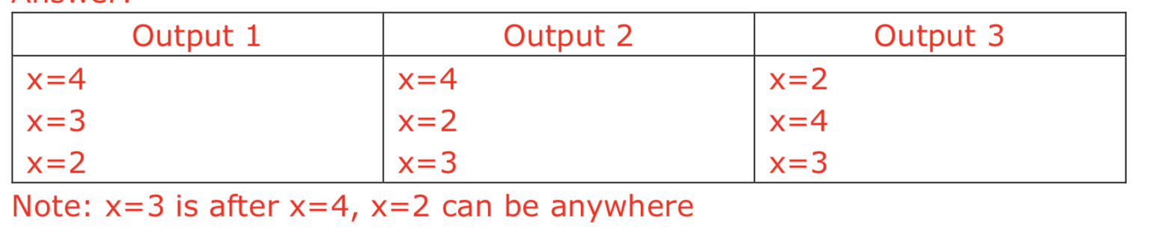
Problem 3

Slide 8
Problem 4
fflush(stdout);
}else {
printf(“1”);
fflush(stdout);
}
exit(0);
}
判断下面哪个输出是可能的：
A. 112002, B. 211020, C. 102120, D. 122001, E. 100212
atexit函数以一个只指向函数的指针为输入，并将它添加到函数列表中（初始为空），当exit函数被调用时，会调用该列表中的函数。
考虑下面的程序：
#include “csapp.h”
void end (void) {
printf(“2”); fflush(stdtou);
}
Int main() {
if(Fork() == 0)
atexit(end);
if(Fork() == 0) {
printf(“0”);

Slide 9
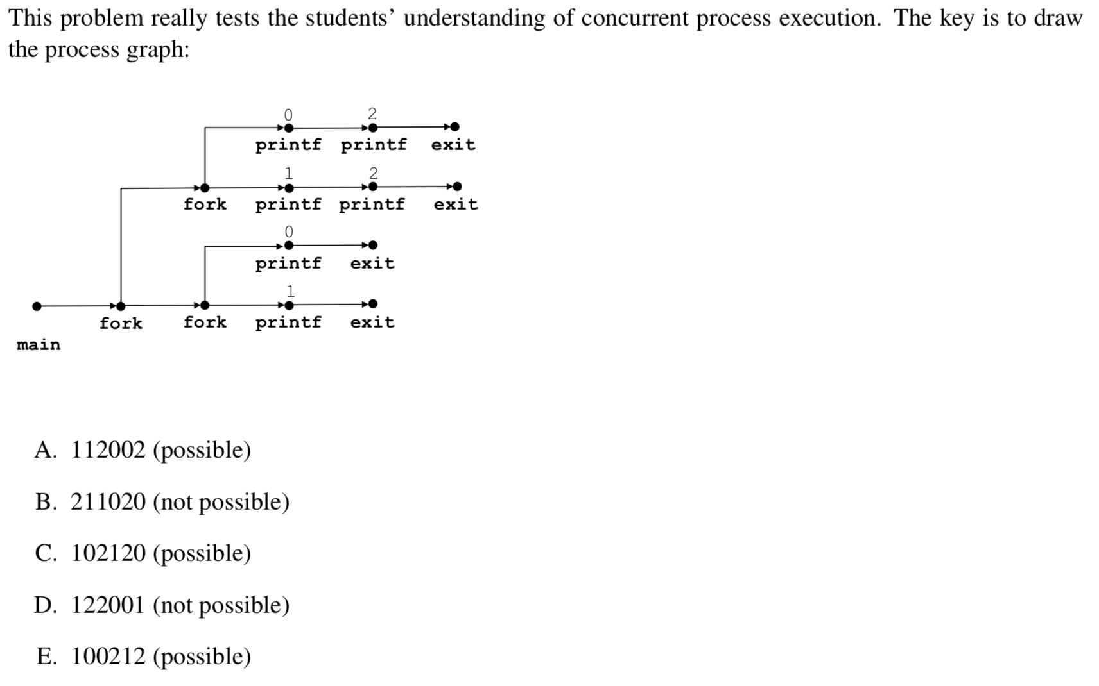
Problem 4

Slide 10
ICS2-homwork3

Slide 11
问题1
int main() { signal(SIGUSR1, handler1); printf("%d", counter); fflush(stdout); if ((pid = fork()) == 0) {
while(1) {};
}
kill(pid, SIGUSR1); waitpid(-1, NULL, 0);
counter = counter + 1;
printf("%d", counter);
exit(0);
}
下列程序的输出是？
pid_t pid;
int counter = 2; void handler1(int sig) {
counter = counter - 1;
printf("%d", counter);
fflush(stdout); exit(0);
}

Slide 12
2→1→3，前两次被刷屏

Slide 13
Problem 3
假定要在一台处理器上执行如下任务：0时刻顺序到来1/2/3任务，需要的执行时间分别是8/3/2；2时刻顺序到来4/5任务，需要的执行时间分别是10/1。给出采用下列调度算法时的调度顺序、平均周转时间和平均响应时间。
1. FCFS
2. RR 时间片为1，每次轮转内部按照到达顺序先到先服务
3. 抢占式SJF
4. 实际上任务到来时无法知道执行时间，要用MLFQ算法完成调度。涉及到的参数中，每个任务被分配一个时间片就降级，一个周期的长度为10，不同优先级队列的RR时间片都是1

Slide 14
Problem 3
0: 1/2/3
8/3/2
2: 4/5
10/1
FCFS:
0
8
11
13
23
24
1 | 2 | 3 | 4 | 5
TT = (8+11+13+21+22)/5 = 15
RT = (0+8+11+11+21)/5 = 10.2

Slide 15
Problem 3
0: 1/2/3
8/3/2
2: 4/5
10/1
SJF:
0
2
3
6
14
24
3 | 5 | 2 | 1 | 4
TT = (14+6+2+22+1)/5 = 9
RT = (6+3+0+12+0)/5 = 4.2

Slide 16
Problem 3
0: 1/2/3
8/3/2
2: 4/5
10/1
RR：每次轮转内部按照到达顺序先到先服务（简单按照12345的顺序）
12345 12341
12414 14141
4444
TT = (20+12+8+22+3)/5 = 13
RT = (0+1+2+1+2)/5 = 1.2

Slide 17
Problem 3
0: 1/2/3
8/3/2
Just before 2:
2: 4/5
10/1
3 | 1 | 2
RR（按照单队列管理）
2:
1 | 2 | 3 | 4 | 5
1）假定旧请求先进队列
2）假定新请求先进队列
1 | 2 | 4 | 5 | 3
1）
1 2 3 1 2 3 4 5 1 2
4 1 4 1 4 1 4 1 4 1
4 4 4 4
2）
1 2 3 1 2 4 5 3 1 2
4 1 4 1 4 1 4 1 4 1
4 4 4 4
TT = (20+10+6+22+5)/5 = 12.6
TT = (20+10+8+22+5)/5 = 13
RT = (0+1+2+5+6)/5 = 2.8
RT = (0+1+2+3+4)/5 = 2

Slide 18
Problem 3
0: 1/2/3
0 | 1 2 3
2 | 3 4 5 1 2
5 | / 1 2 3 4
9 | / / 1 2 4
10 | / / 2 4 1
10+ | 1 2 4
13 | / 1 4
8/3/2
2: 4/5
10/1
MLFQ
1 2 3 4 5 1 2 3 4 1
1 2 4 1 4 1 4 1 4 1
4 4 4 4
TT = (20+12+8+22+3)/5 = 13
RT = (0+1+2+1+2)/5 = 1.2

Slide 19
ICS2-homwork5

Slide 20
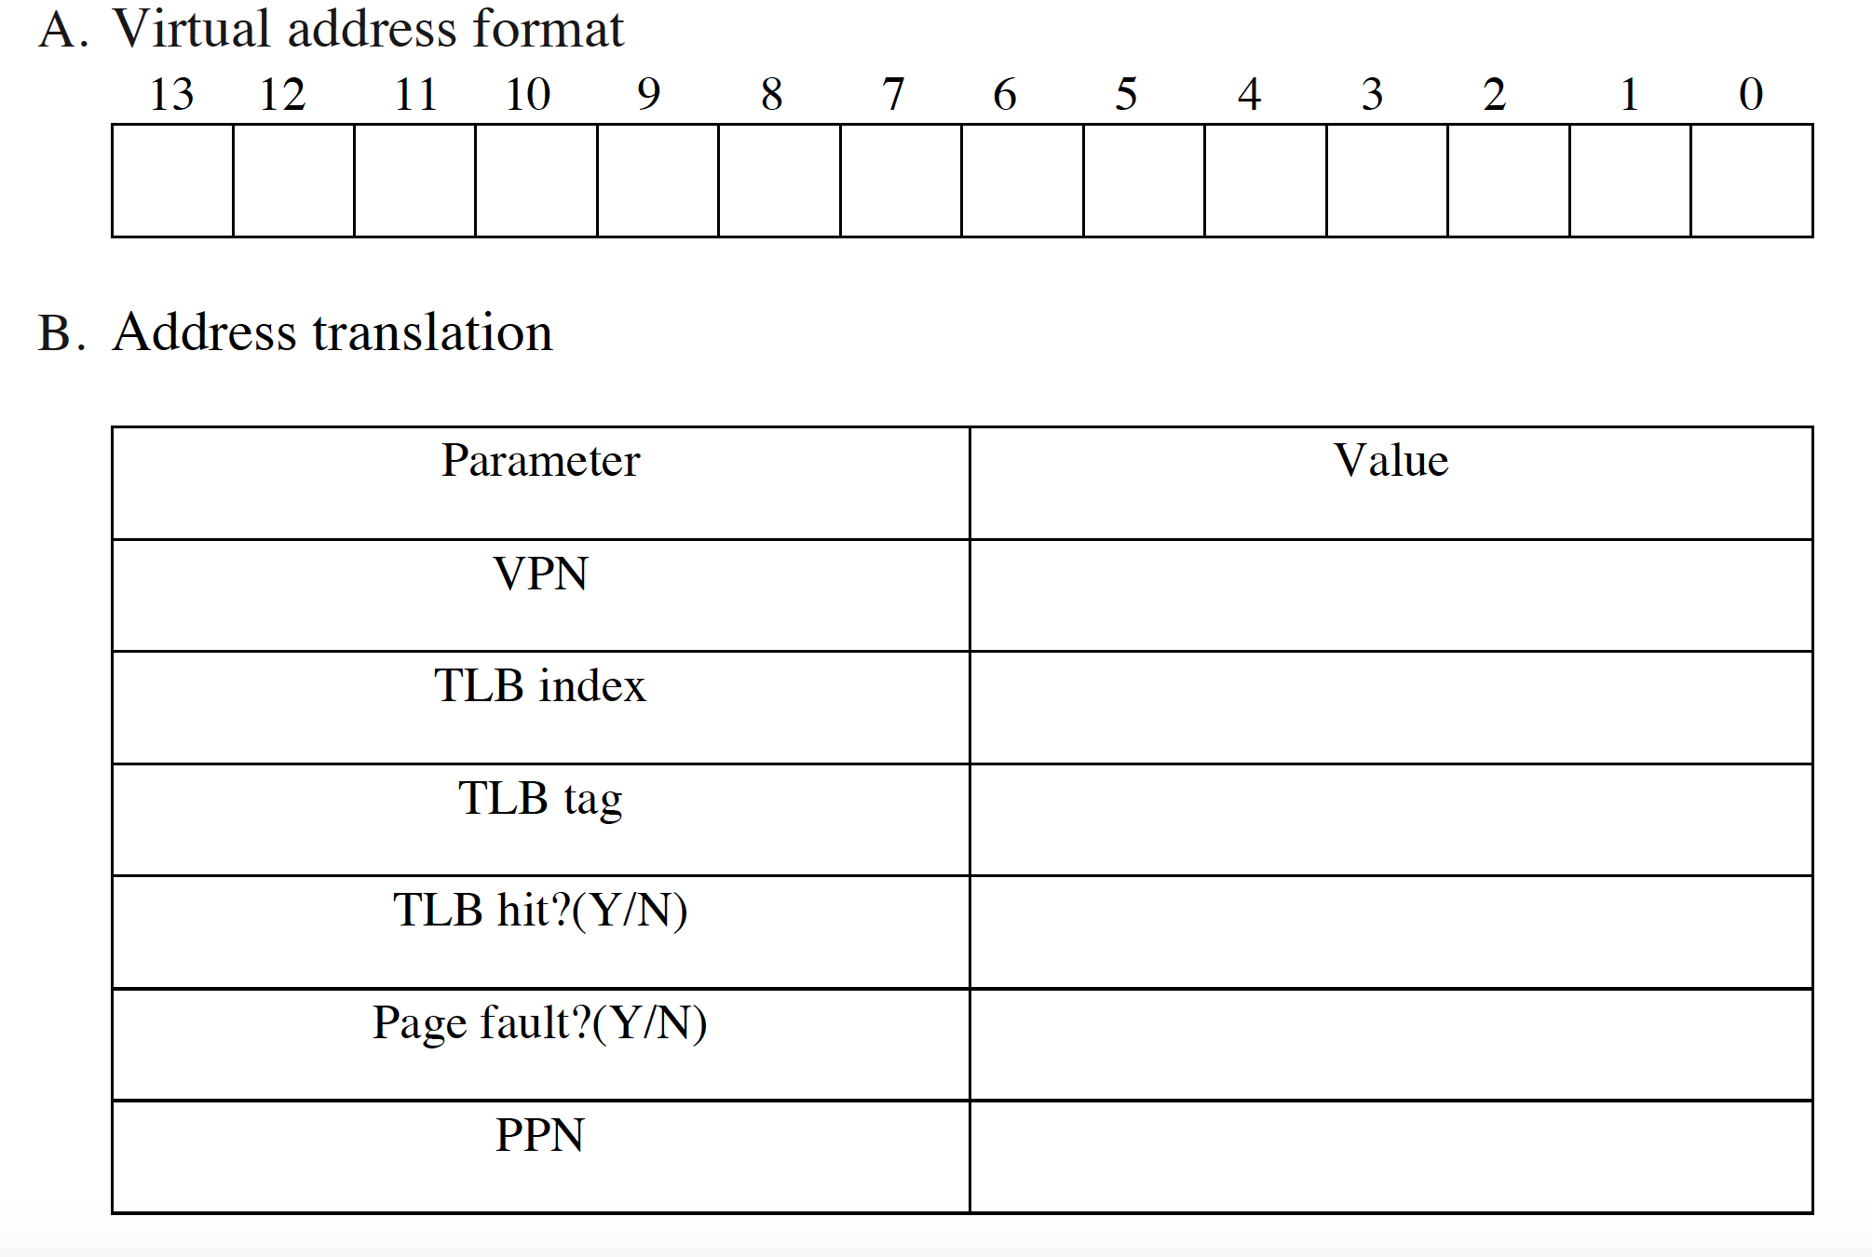
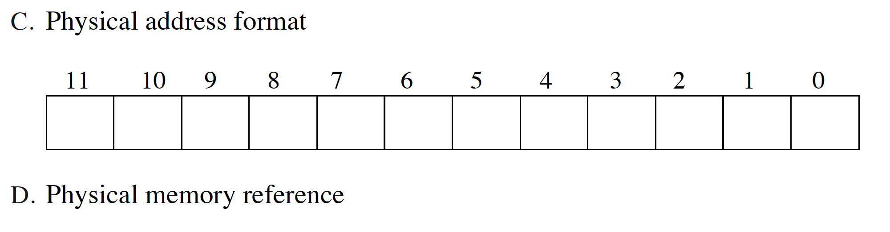
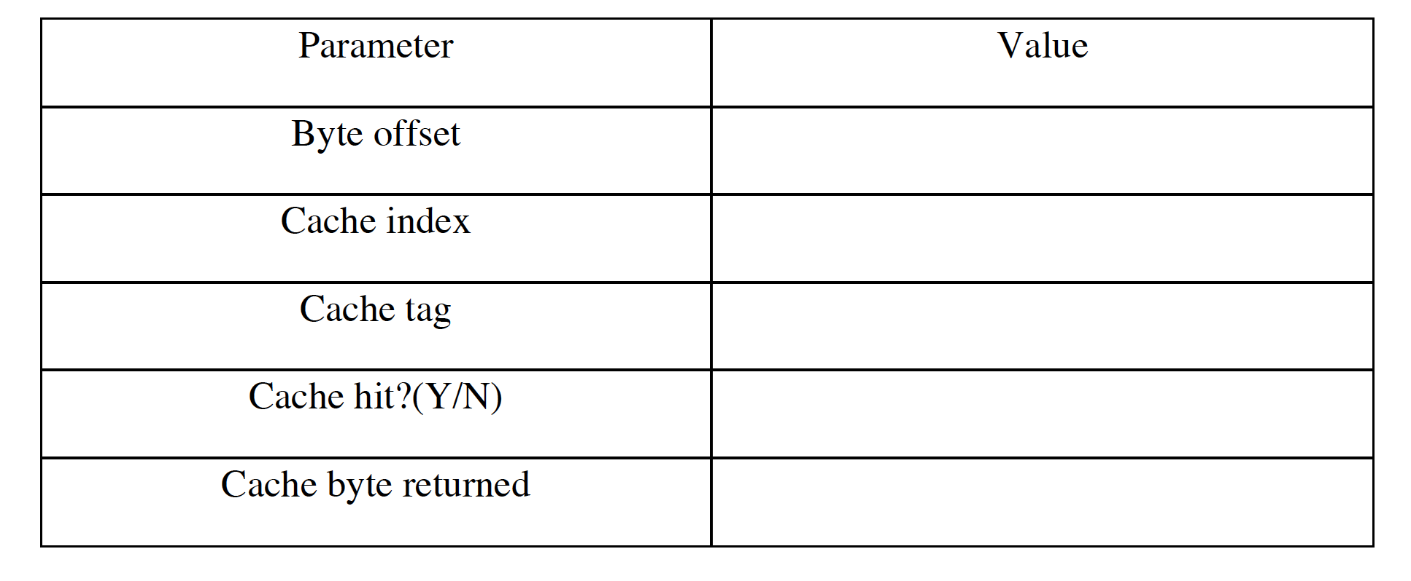
问题1
根据9.6.4的示例内存程序，给定virtual address 0x027c，完成下列表格

Slide 21
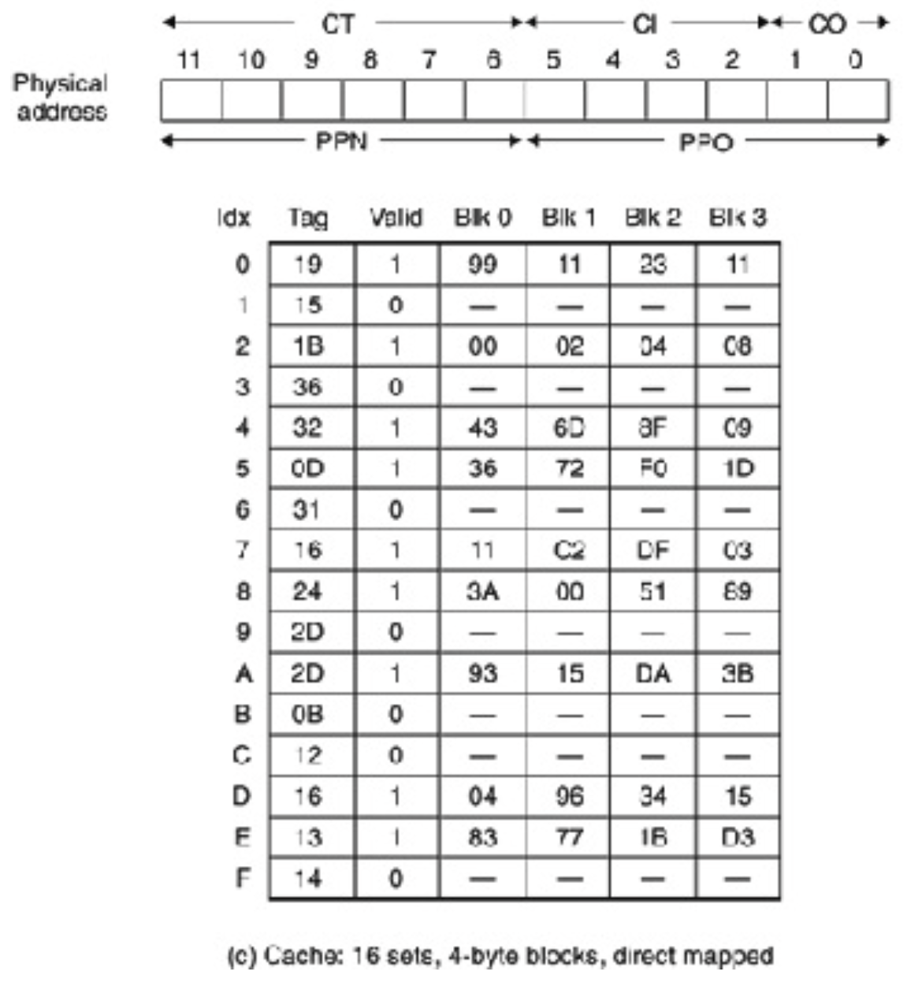
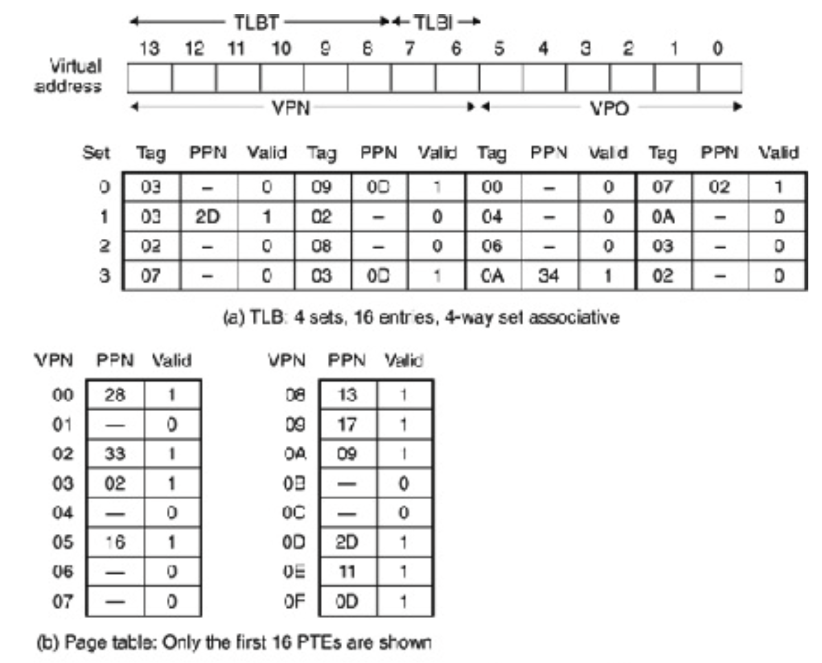

Slide 22
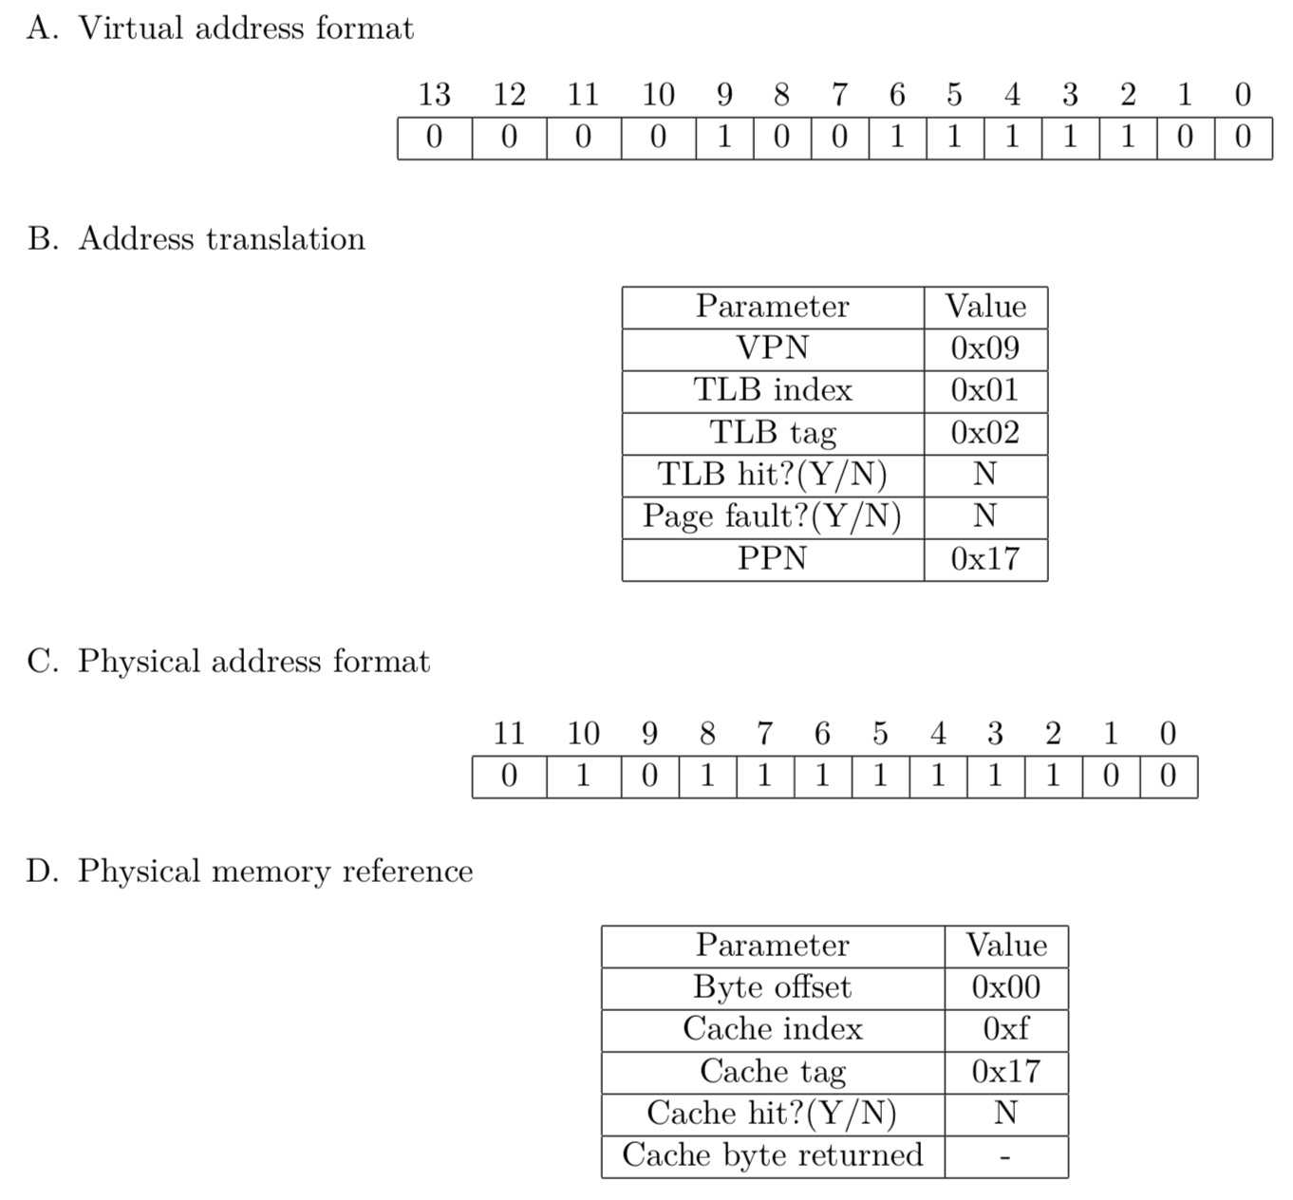
问题1

Slide 23
问题2
计算机有64位虚拟地址空间，page size是2048B，page table entry长度是4B。用multi-level page table把所有页面放在表中，需要多少levels？写出解题步骤。注意页表本身也是以page为单位进行空间分配和管理的，其中第一级页表是一个完整的page。

Slide 24
问题2
一个 page 里面能够存的 page table entry 总数为 2048 / 4 = 512 = 2⁹ 个.
而 page size 等于 2¹¹ B. 同时 (64 − 11)/9 ≃ 5.889. 故需要 6 个 levels.
2⁹ *2⁹*2⁹ *2⁹ *2⁹ *2⁹ > 2⁶⁴⁻¹¹

Slide 25
问题3
一个计算机虚拟内存空间大小为1MB，物理内存空间大小为8MB。虚存空间依次分为4个segment（code, data, heap, stack），采用segmentation内存管理，用Va最高两位标记segment，有寄存器记录下列信息。请根据给定程序回答问题。
segment | base | size | positive
code | 4MB | 4KB | 1
data | 2MB | 2KB | 1
heap | 7MB | 8KB | 1
stack | 1MB | 256KB | 0

Slide 26
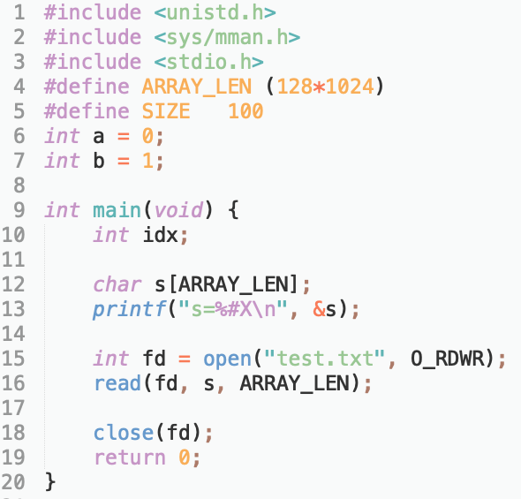
问题3
程序涉及到的数据结构被存放在了哪一段？请画图标注。
程序输出了s=0xC1300，求s对应的PA。如果VA=258K/514K，对应的PA是多少？写出求解过程。

Slide 27
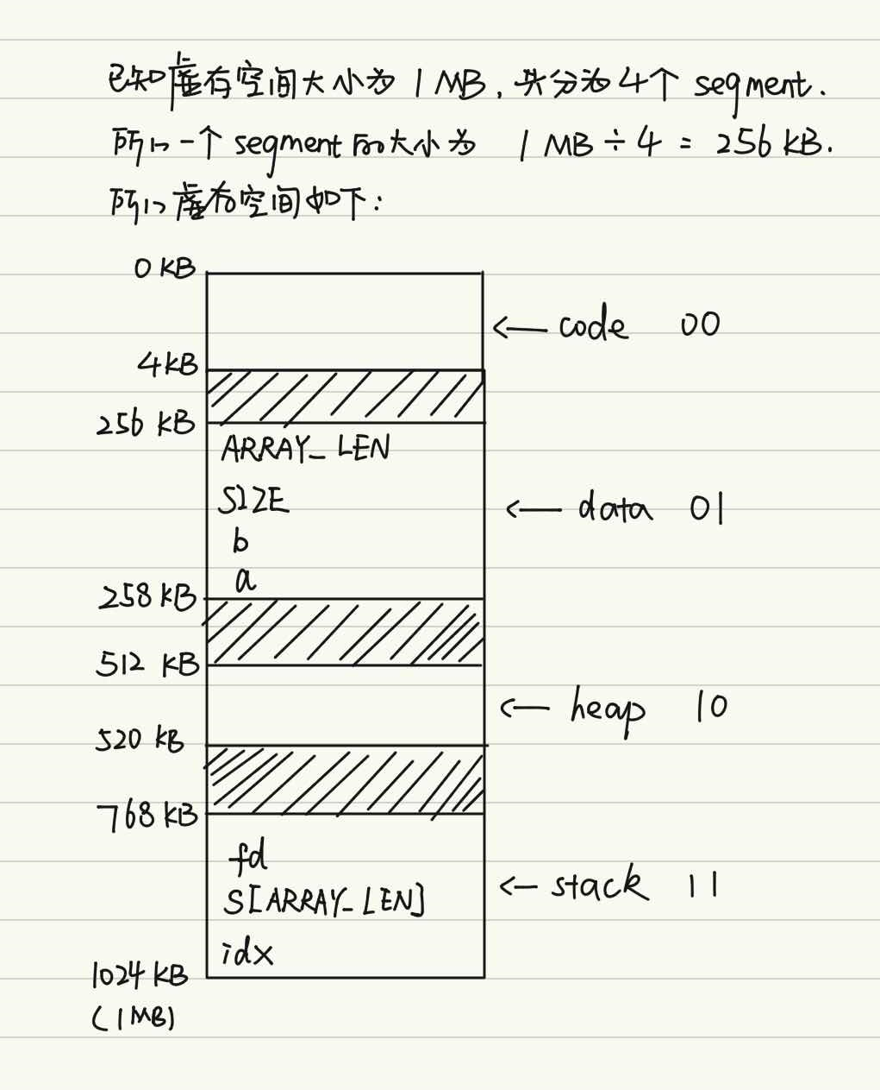
问题3
2：（1）VA = s = 0xC1300 = 1100 0001 0011 0000 0000
最高两位为11，为stack段，查表得 base = 1MB，size = 256KB
offset = 0x1300 = 00 0001 0011 0000 0000
= 4K+768
size = 256KB
size – offset = 251KB+256B
PA = 1MB – 251KB-256B = 772KB+768B
（2）由第1题中的图可知，256KB为data段的起始，但是data段的size为2KB，所以258KB已经越界，会抛出异常
（3）由第1题中的图可知，514KB属于heap段，heap段的物理基址为7MB，大小为8KB，没有越界，offset = 2KB，所以PA = 7MB+offset = 7MB+2KB

Slide 28
ICS2-homwork6

Slide 29
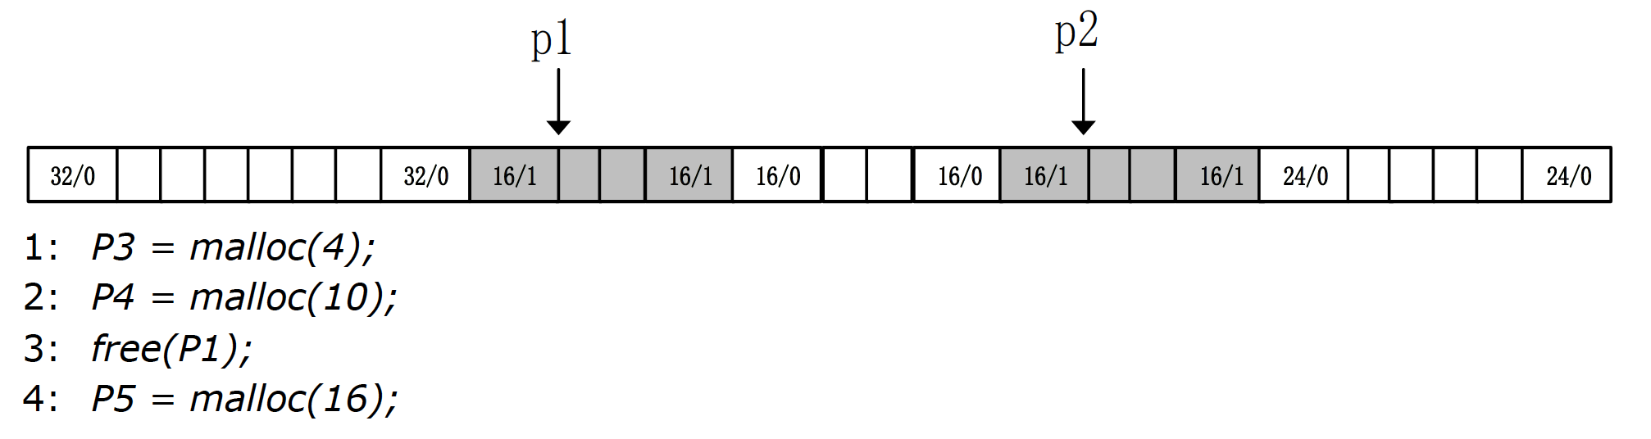
问题1
给出当前时间的heap状态，灰色表示allocated blocks，白色是free blocks，每个块是4 bytes。分配器保持double word alignment。运行给出代码。假设p1和p2指向的两块内存的payload都是8 bytes。
请画出在first fit和best fit两种模式下，执行每条语句后的内存分布，并且计算整个过程的峰值利用率。

Slide 30
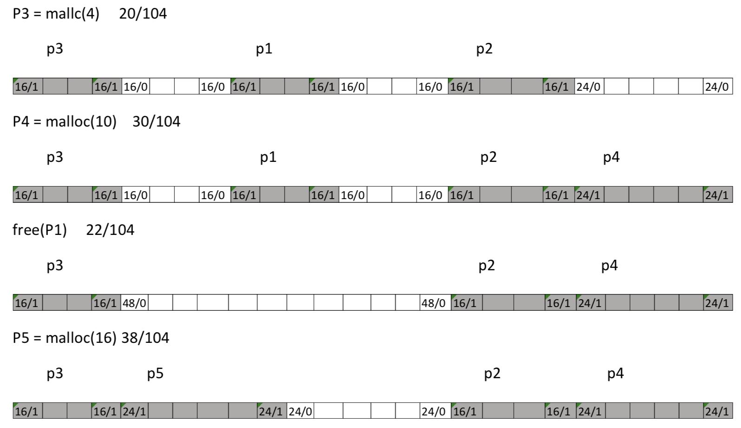
问题1
First-fit

Slide 31
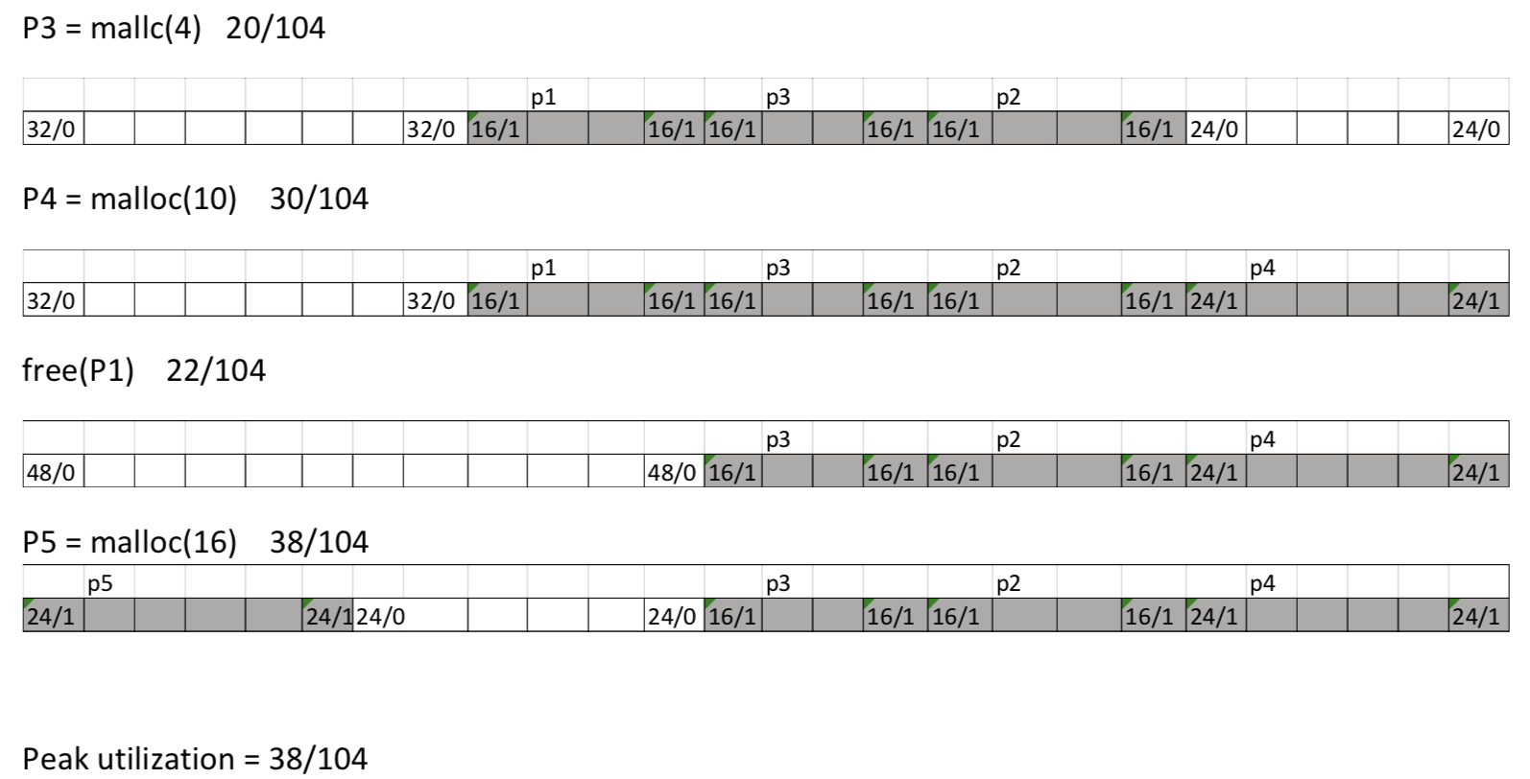
问题1
best-fit

